Slide 1
Título
Conteúdo
TRANSFORMAÇÃO DIGITAL
REPENSANDO O SEU NEGÓCIO PARA A ERA DIGITAL
Apresentação de Ana Beatriz baseado no livro de David L. Rogers
Matrícula: 11949983

Slide 2
Domínios da transformação digital
Enciclopédia Britânica – concorrência da Wikipédia, enciclopédia Encarta da Microsoft da CD-ROM, várias alternativas online.
A Britânica passou a procurar compreender seus clientes, experimentando diferentes veículos de entrega, políticas de preços e canais de venda para seus produtos, mantendo o foco em sua missão central: qualidade editorial e serviços educacionais.
Se adaptaram.
Criaram um modelo de assinatura online.
Continuaram lucrativos como sempre foram.
Se mantiveram no mercado de transformação digital.
Clientes
Competição
Dados
Inovação
Valor

Slide 3
Domínios da transformação digital
As novas empresas digitais estão substituindo as empresas tradicionais?
Embora pareça que sim, não estão. As empresas precisam de fato se adaptar e inovar, para que ela não seja apagada e substituída.
E esse capítulo do livro fala exatamente disso:
“As empresas tradicionais ainda podem ditar as regras, mas a administração precisa ter um guia, ou seja, um método para compreender, e então, enfrentar os desafios competitivos da digitalização”.
Clientes
Competição
Dados
Inovação
Valor

Slide 4
Superando seus pontos cegos digitais
Começo da Revolução Industrial: dependência de fontes fixas de energia (hidráulica e depois vapor).
Limitações:
Impunham a localização da instalação;
Limitavam a capacidade de produção;
Todos os equipamentos da fábrica eram ligados a um eixo central;
Chegou a eletrificação!
Resistência à mudanças.
Inovação – atendimento gratuito ao cliente.
Sucesso na organização.

Slide 5
Cinco domínios estratégicos em mutação na era digital
Antes a empresa impunha o que seria vendido, hoje é uma via de mão dupla.
Hoje competimos não só com empresas rivais, mas também com negócios de outros setores de atividades, que roubam nossos clientes com suas novas ofertas digitais.
Antes os dados eram caros e difíceis de ter. Hoje são fáceis de obter, acessíveis a todos e baratos. Novo desafio: como converter a enorme quantidade de dados em informações valiosas?
Hoje é fácil inovar: muitos dados, opções de protótipos e fácil coleta da opinião do cliente.
O que os clientes valorizam pode mudar a qualquer instante. Ir aos extremos e superar os limites em busca da próxima fonte de valor para os clientes é cada vez mais imperativo.
Surgem os 5 domínios reformulados.

Slide 6
Cinco domínios estratégicos em mutação na era digital
CLIENTES
Antes era predominante o modelo de mercado de massa para conquistar economias de escala. Hoje são pelas redes de clientes, que estão o tempo todo influenciando-se e construindo a reputação das empresas e das marcas. O uso de ferramentas digitais está mudando a maneira como descobrem, avaliam, compram e usam os produtos.
COMPETIÇÃO
Tradicionalmente, competição e cooperação eram opostos: empresas competiam com seus rivais que eram parecidas com ela e cooperavam com parceiros da cadeia de fornecimento que distribuíam seus bens ou forneciam os inputs necessários para a sua produção. Hoje, estamos caminhando para um mundo de fronteiras setoriais fluidas, em que nossos maiores desafiadores podem ser concorrentes assimétricos – empresas diferentes da nossa, mas que oferecem aos nossos clientes valores concorrentes.

Slide 7
Cinco domínios estratégicos em mutação na era digital
DADOS
Com as mídias sociais, os dispositivos móveis e os sensores em todos os objetos da cadeia de fornecimento de uma empresa, todos os negócios hoje têm acesso a uma enxurrada de dados não estruturados. Essas ferramentas de “big data” criam condições para que as empresas façam novos tipos de previsões, descubram padrões inesperados nas atividades de negócio e liberam novas fontes de valor.
INOVAÇÃO
Tradicionalmente, a inovação era gerenciada com foco exclusivo no produto acabado. A maioria das inovações vinham da intuição dos gestores, e como o custo do fracasso era alto, evitar o fracasso era fundamental. Hoje, é possível receber feedback do mercado desde o início do processo de inovação, mantendo-o constante até o lançamento, e mesmo depois. São realizados vários testes, diminuindo custos, aumentando a velocidade e garantindo a satisfação do cliente.

Slide 8
Cinco domínios estratégicos em mutação na era digital
VALOR
Tradicionalmente, a proposta de valor da empresa era considerada duradoura e quase constante. O negócio de sucesso era aquele que tinha uma proposta de valor clara, que estabelecia alguma diferenciação no mercado e que focava na execução e na entrega na melhor versão da mesma proposta de valor aos clientes, durante vários anos. Hoje, o caminho é a evolução constante, agregar mais valor ao produto e ser mais atraente. As empresas devem concentrar-se em aproveitar as oportunidades emergentes.

Slide 9
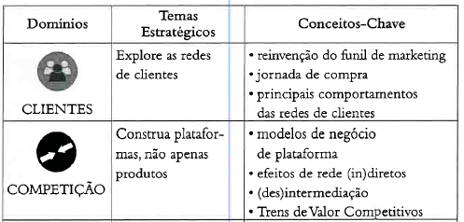
Guia da Transformação digital
Como as limitações de sua estratégia convencional estão desaparecendo e como oportunidades até então inexistente estão surgindo?
Implica alavancar os meios e os modos pelos quais os clientes felizes influenciam outros clientes e impulsionam novas oportunidades de negócios.
Formar novas parcerias para alavancar.

Slide 10
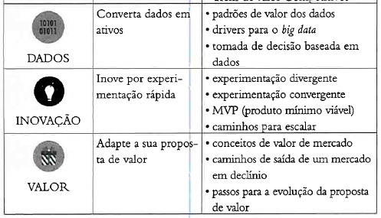
Guia da Transformação digital
Como as limitações de sua estratégia convencional estão desaparecendo e como oportunidades até então inexistente estão surgindo?
Reunir os dados certos e aplica-los na geração de valor duradouro para o negócio.
As empresas precisam dominar a arte de experimentação rápida.
Como oferecer mais valor ao cliente?
Identificação de novos clientes e novas aplicações.

Slide 11
Dê a partida em sua própria transformação digital
Startups X empresas tradicionais – adaptação a era digital.
Os 5 princípios são iguais, mas o caminho para implementar as mudanças são diferentes.
Precisa de uma mudança organizacional e gestão de mudanças.
Futuro: não é startups comprando empresas já estabelecidas, são novas estratégias de crescimento e novos modelos de negócios que substituem seus antecessores, à medida que empresas tradicionais aprendem novas maneiras de operar.
"Não é o mais forte que sobrevive, nem o mais inteligente, mas o que melhor se adapta às mudanças". Charles Darwin

